Slide 1



UBND QUẬN DƯƠNG KINH
TRƯỜNG TIỂU HỌC ANH DŨNG
ÂM NHẠC
TIẾT 27: LÝ THUYẾT ÂM NHẠC
ĐỌC NHẠC BÀI SỐ 4

Slide 2
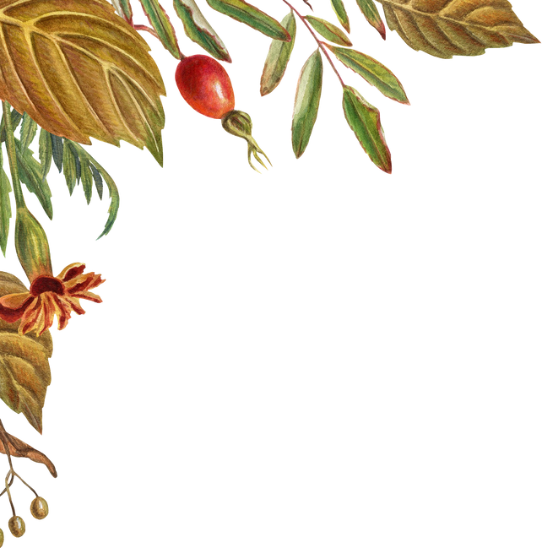


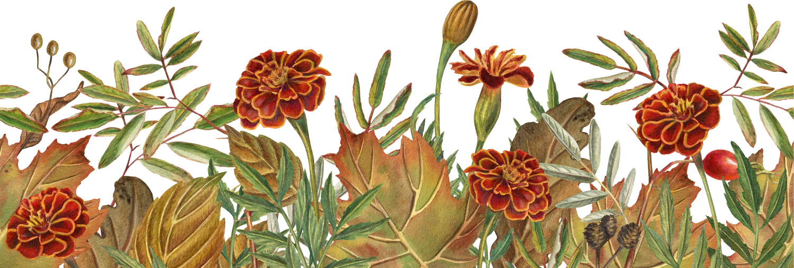
PHÒNG GIÁO DỤC VÀ ĐÀO TẠO
Trường Tiểu học
CHÀO MỪNG THẦY CÔ VỀ DỰ GIỜ
MÔN ÂM NHẠC
LỚP: 4
Giáo viên:

Slide 3

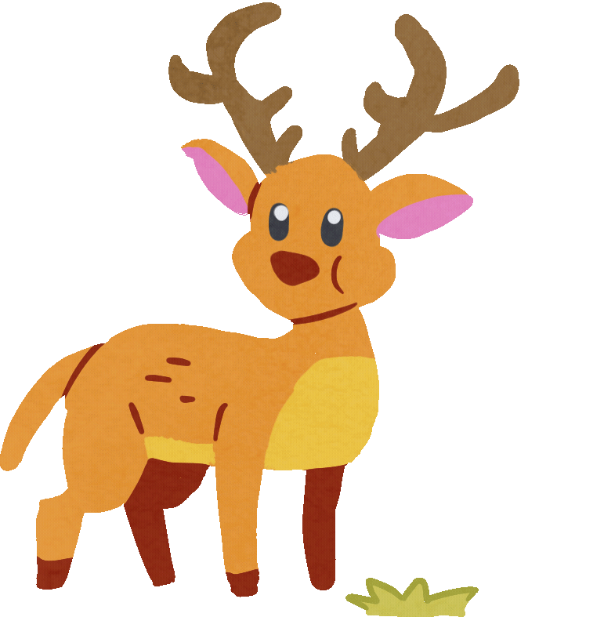

KHỞI ĐỘNG
TIẾT TẤU VUI NHỘN

Slide 4


Slide 5

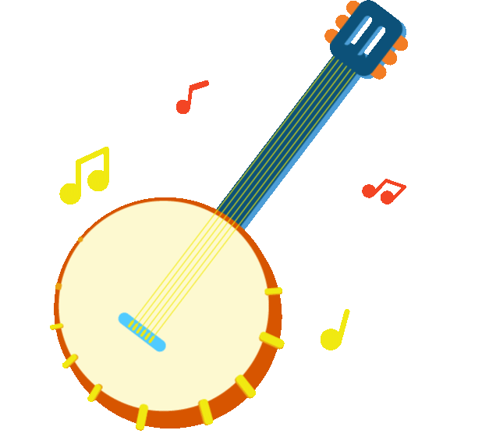
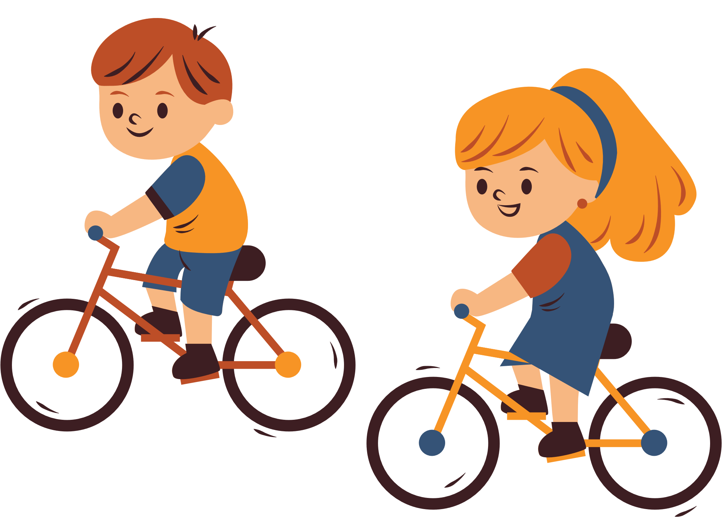

Tiết 27
- Lý thuyết âm nhạc : Ôn tập
- Đọc nhạc Bài số 4

Slide 6
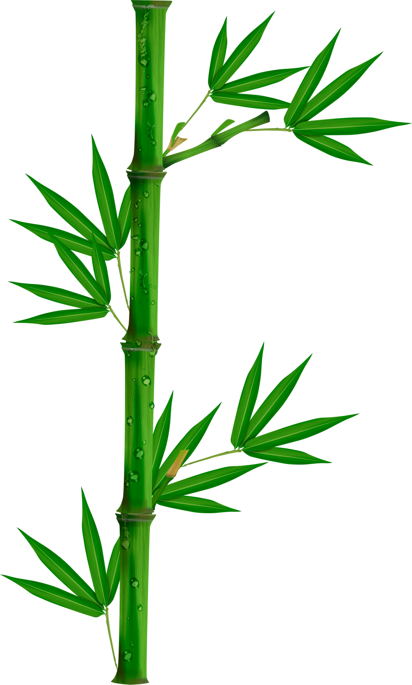
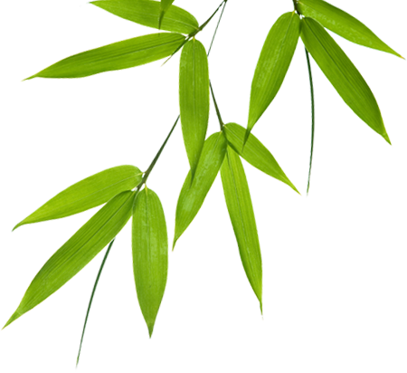


ÔN TẬP
LÍ THUYẾT ÂM NHẠC

Slide 7
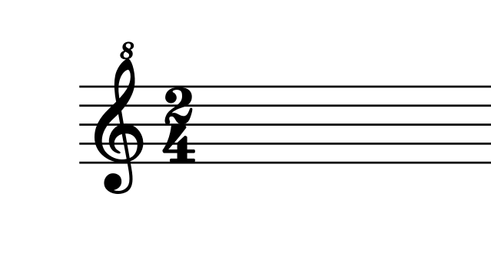
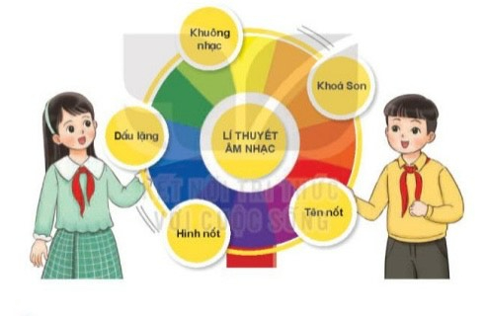

Trò chơi: Vòng tròn kì diệu
1
2
- 5 dòng kẻ ngang song song cách đều nhau gọi là gì?
5
6
Khuông nhạc
3
4

Slide 8
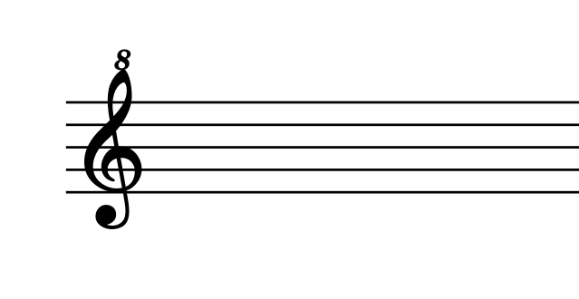
Trò chơi: Vòng tròn kì diệu
2
Kí hiệu đặt ở đầu khuông nhạc để xác định tên những nốt nhạc trên khuông gọi là gì?
5
6
3
4
Khóa son

Slide 9
Trò chơi: Vòng tròn kì diệu
Để ghi lại độ cao thấp của âm thanh người ta dùng?
5
6
3
4
Nốt nhạc

Slide 10
Trò chơi: Vòng tròn kì diệu
Để biểu thị thời gian tương đối về độ cao của âm thanh chúng ta cần có:
5
6
4
Hình nốt

Slide 11
Trò chơi: Vòng tròn kì diệu
Được sử dụng nhằm thể hiện một khoảng thời gian dừng nghỉ trong tác phẩm gọi là gì?
5
6
Dấu lặng

Slide 12
ĐỌC NHẠC
BÀI SỐ 4

Slide 13




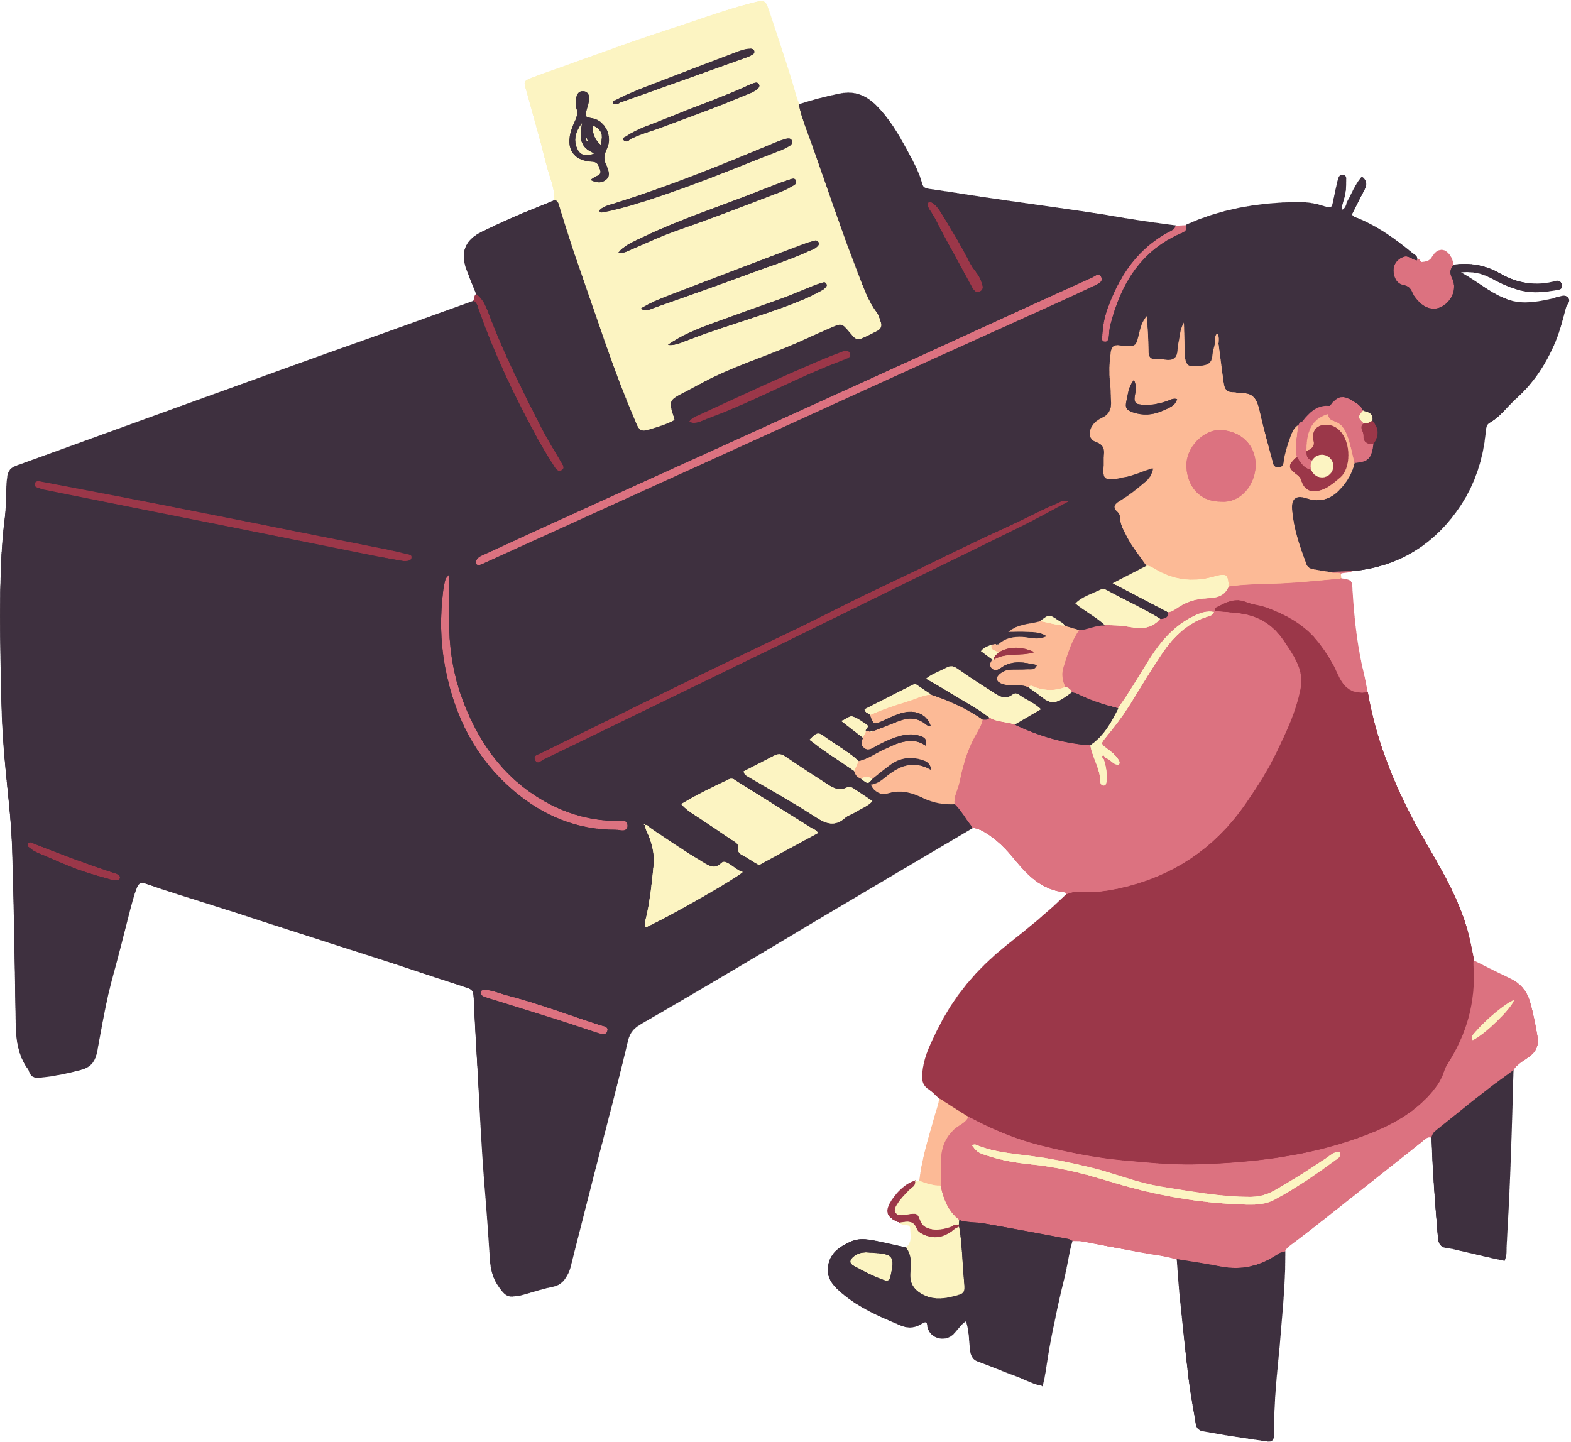
ĐỌC GAM ĐÔ TRƯỞNG
Đô Rê Mi Pha Son La Si Đố

Slide 14


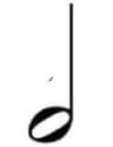
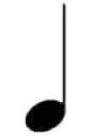

Tìm hiểu
=
+

Slide 15
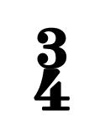


LUYỆN TIẾT TẤU

Slide 16
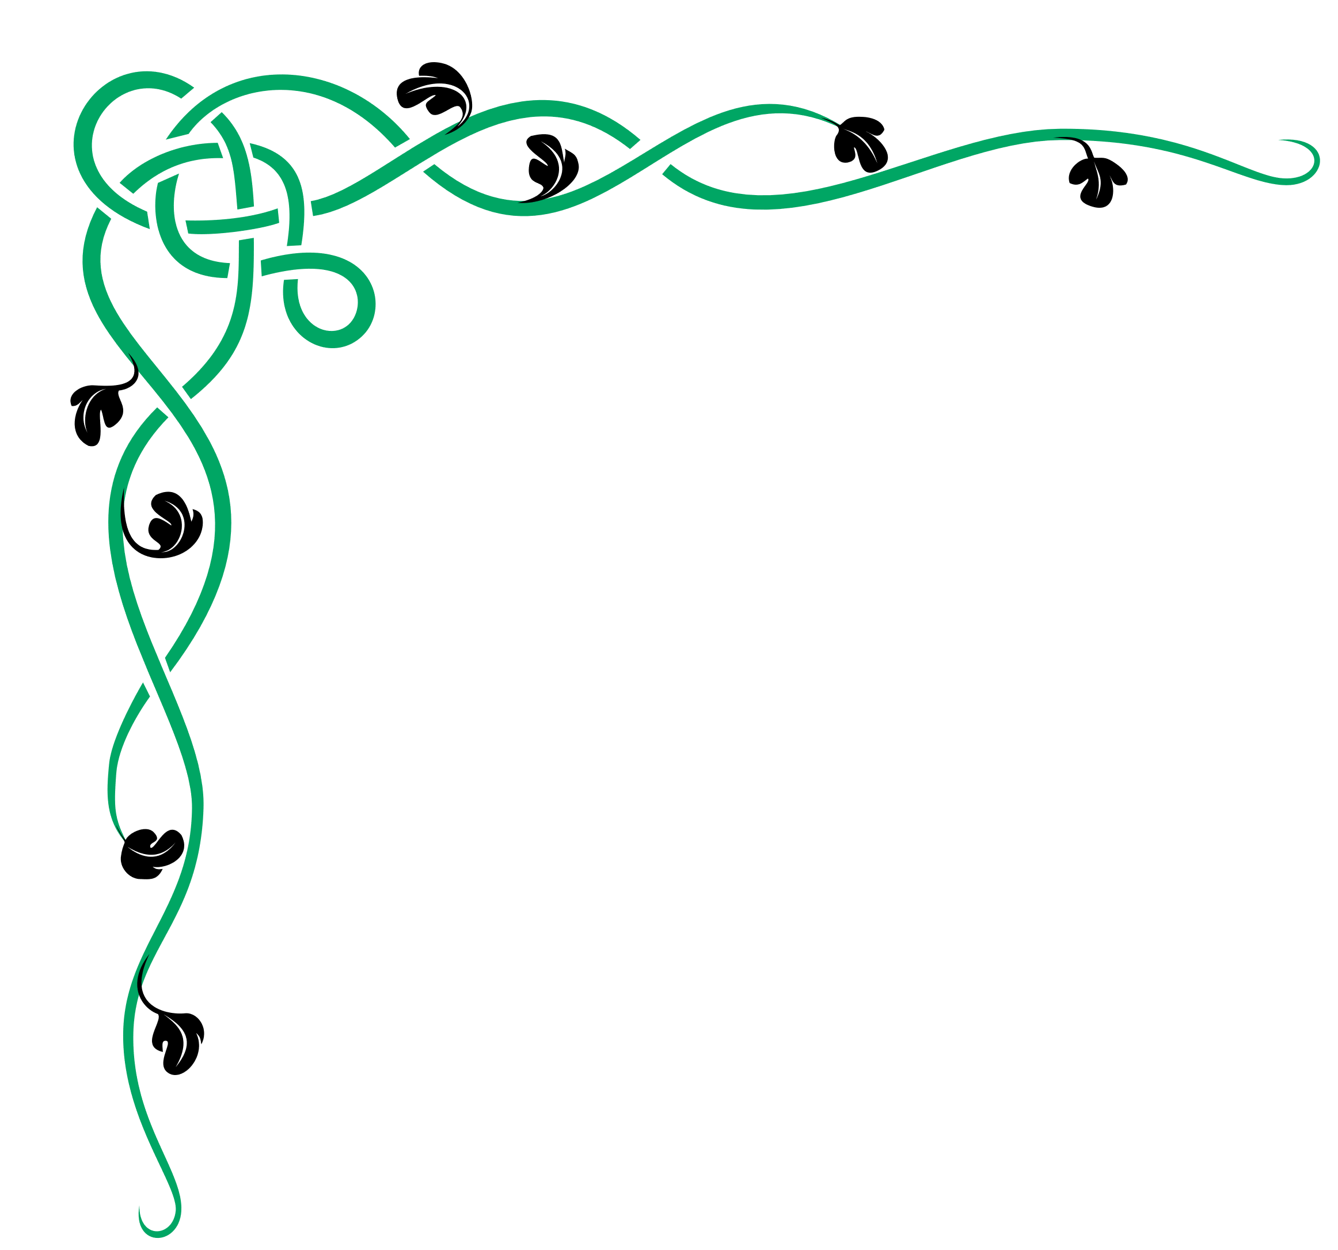
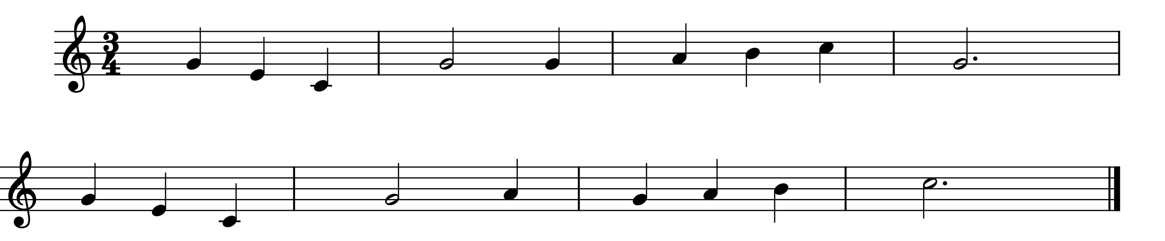
Tìm hiểu bài đọc nhạc
Bài số 4
Bài được viết ở nhịp 3/4
Cao độ: Đô, rê, mi, son, la, si, đố
Trường độ: Nốt trắng chấm dôi, nốt trắng, nốt đen

Slide 17
Bài số 4

Slide 18


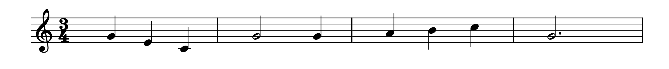
HỌC TỪNG CÂU
Câu 1:

Slide 19
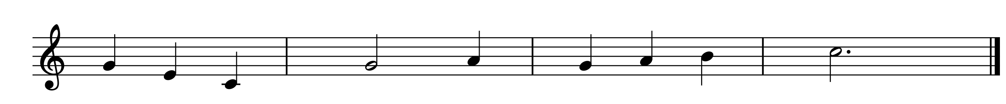
HỌC TỪNG CÂU
Câu 2:

Slide 20
GHÉP TOÀN BÀI
Bài số 4

Slide 21
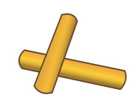
ĐỌC NHẠC KẾT HỢP GÕ ĐỆM THEO PHÁCH
Bài số 4

Slide 22
Tiết 27
- Lý thuyết âm nhạc : Ôn tập
- Đọc nhạc Bài số 4

